Slide 1
エキスパート研修終期発表
Spring Cloud微服务架构应用和推广
第三健康ソリューション開発部・劉雲超

Slide 2
目录
背景目标
实施计划
达成状况
未来计划

Slide 3
背景介绍
健康事业部2022年战略目标之一
制品DX化转型
现状
课题
施策
本部DX项目
新技术储备不足
云端部署
传统单体应用拓展困难
新技术导入
应用架构变革
微服务架构导入
制药DX
FJJ DX
富士通产品上云

Slide 4

研修目标
1
技术导入
新技术储备
项目脚手架工具做成
教育资料完善
2
要员育成
部门内培养3名可以使用Spring Cloud框架进行微服务构建的人员。
3
技术推广
通过培训等方式，在社内使得至少30人了解Spring Cloud微服务框架。

Slide 5

完成状况
微服务Knowhow整理
进阶技术研修・分享
微服务基础
服务建模
服务拆分和集成
微服务基础组件
实现技术
中期发表
深入探索高级进阶技术的应用，解决一些项目中的难点问题。制作knowhow文档
技术分享会
成立团队
技术分享会
反馈意见收集
准备中期发表
6月
7月
8月
9月
10月
11月
SpringCloud组件Knowhow
微服务搭建
收集反馈・最终发表
服务注册与发现
负载均衡
服务调用
配置管理
服务容错
API网关
塑料大棚项目技术导入
云端搭建完整微服务
knowhow文档完善
技术分享会
收集技术分享后的反馈，进行改进。

Slide 6
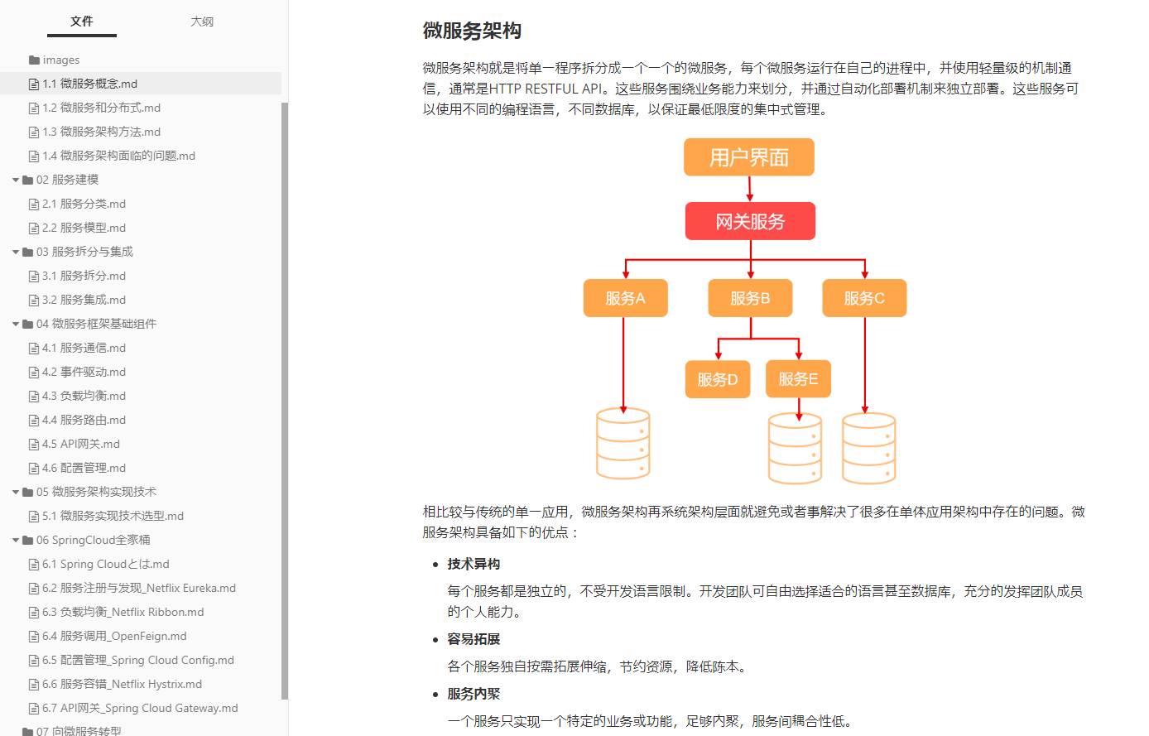
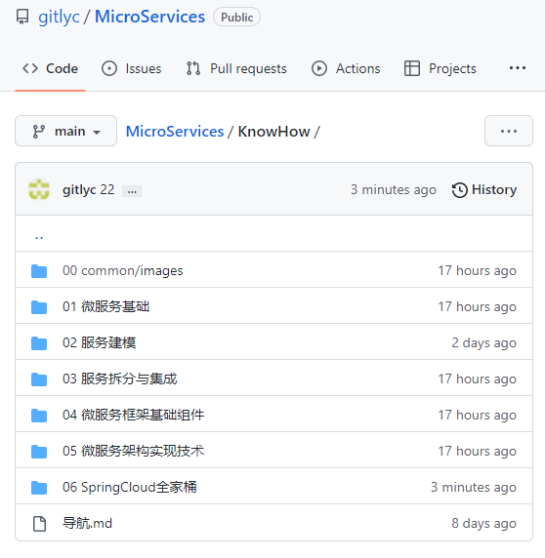

完成状况
Knowhow文档做成
22个微服务基础知识文档

Slide 7


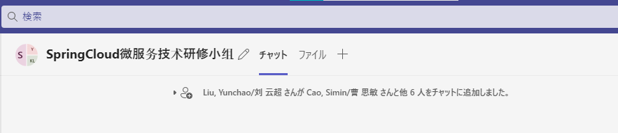
完成状况
组建团队
TEAM
敏捷团队
小型团队更敏捷
学习效率高
刘云超
以老带新
团队中有一半5年以上Java web开发经验者，接受度好
通过以老带新的方式迅速成长
南超峰
王凯
曹思敏
Teams小组
有问题随时沟通
卢凯歌
何元泰
权益强

Slide 8
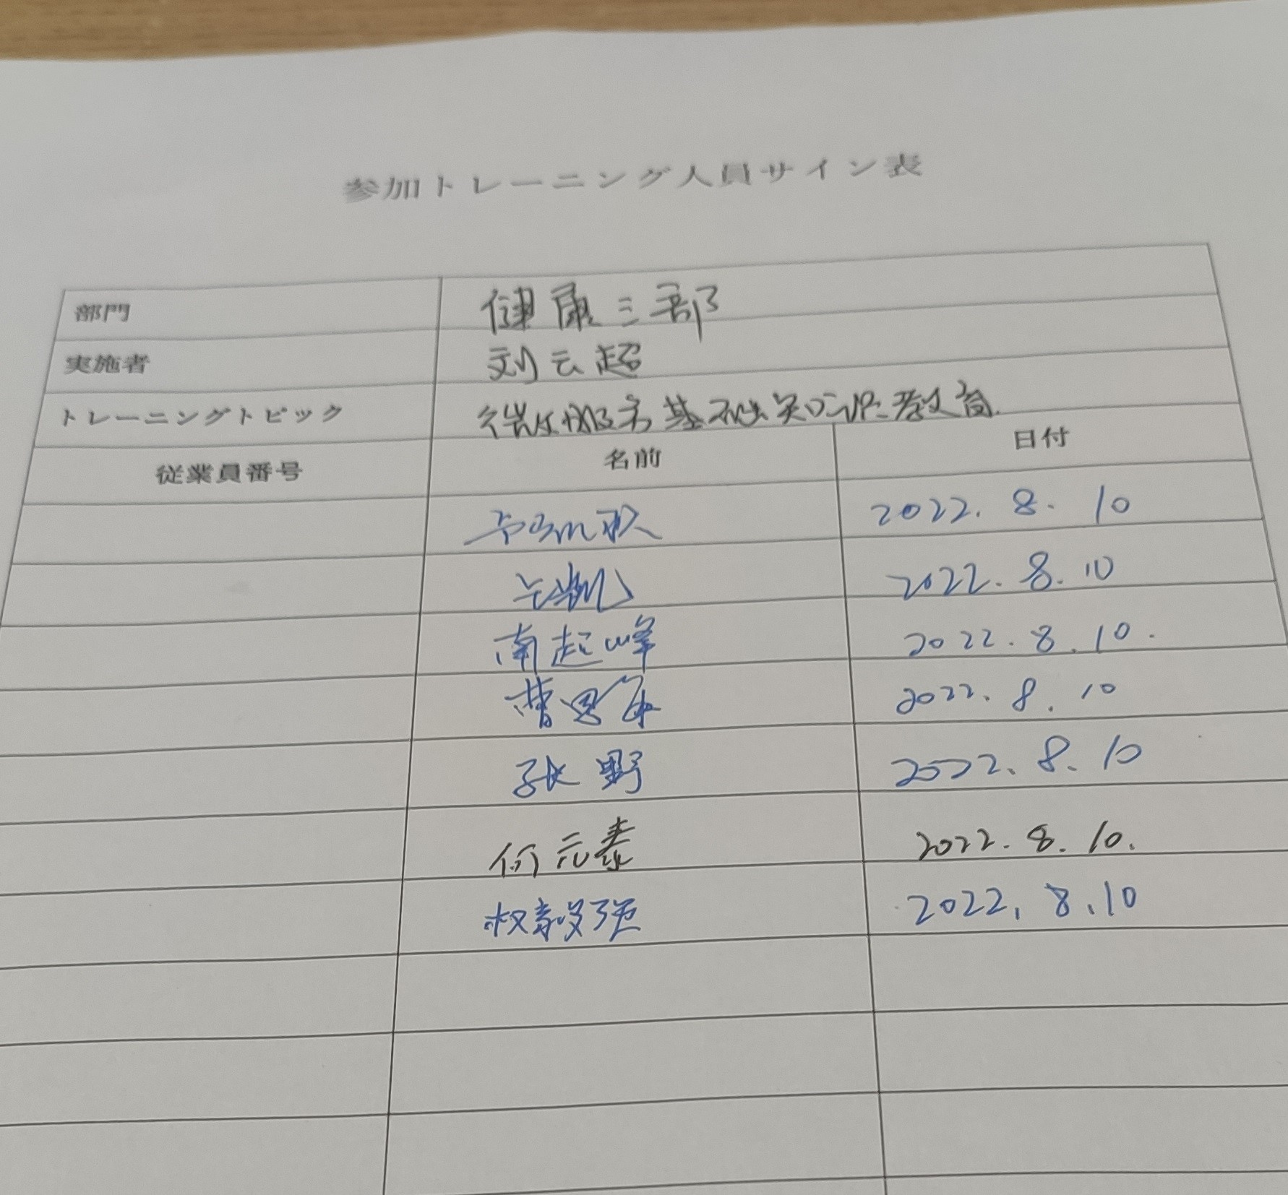
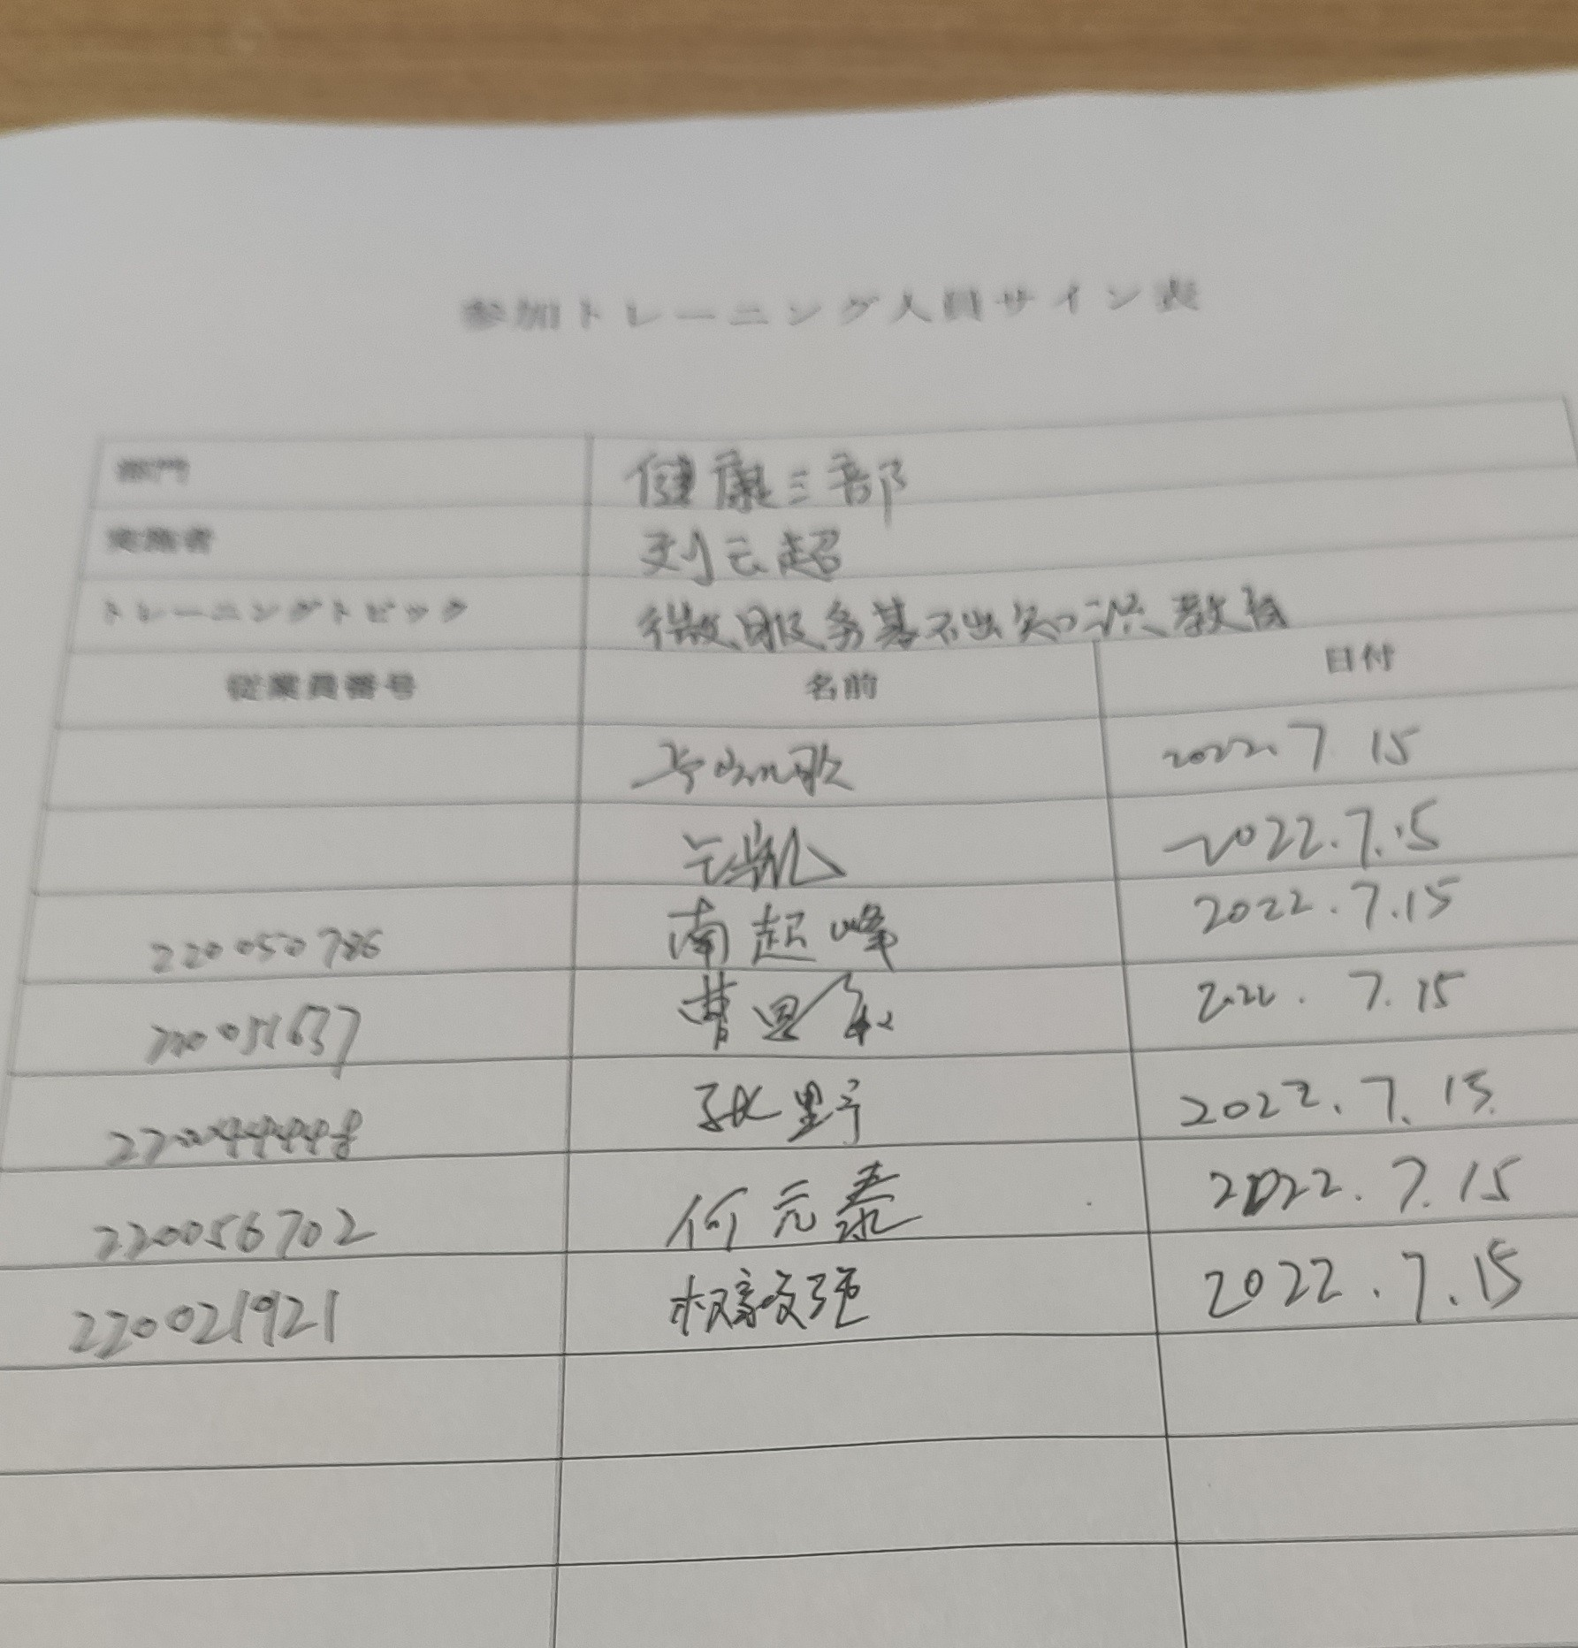
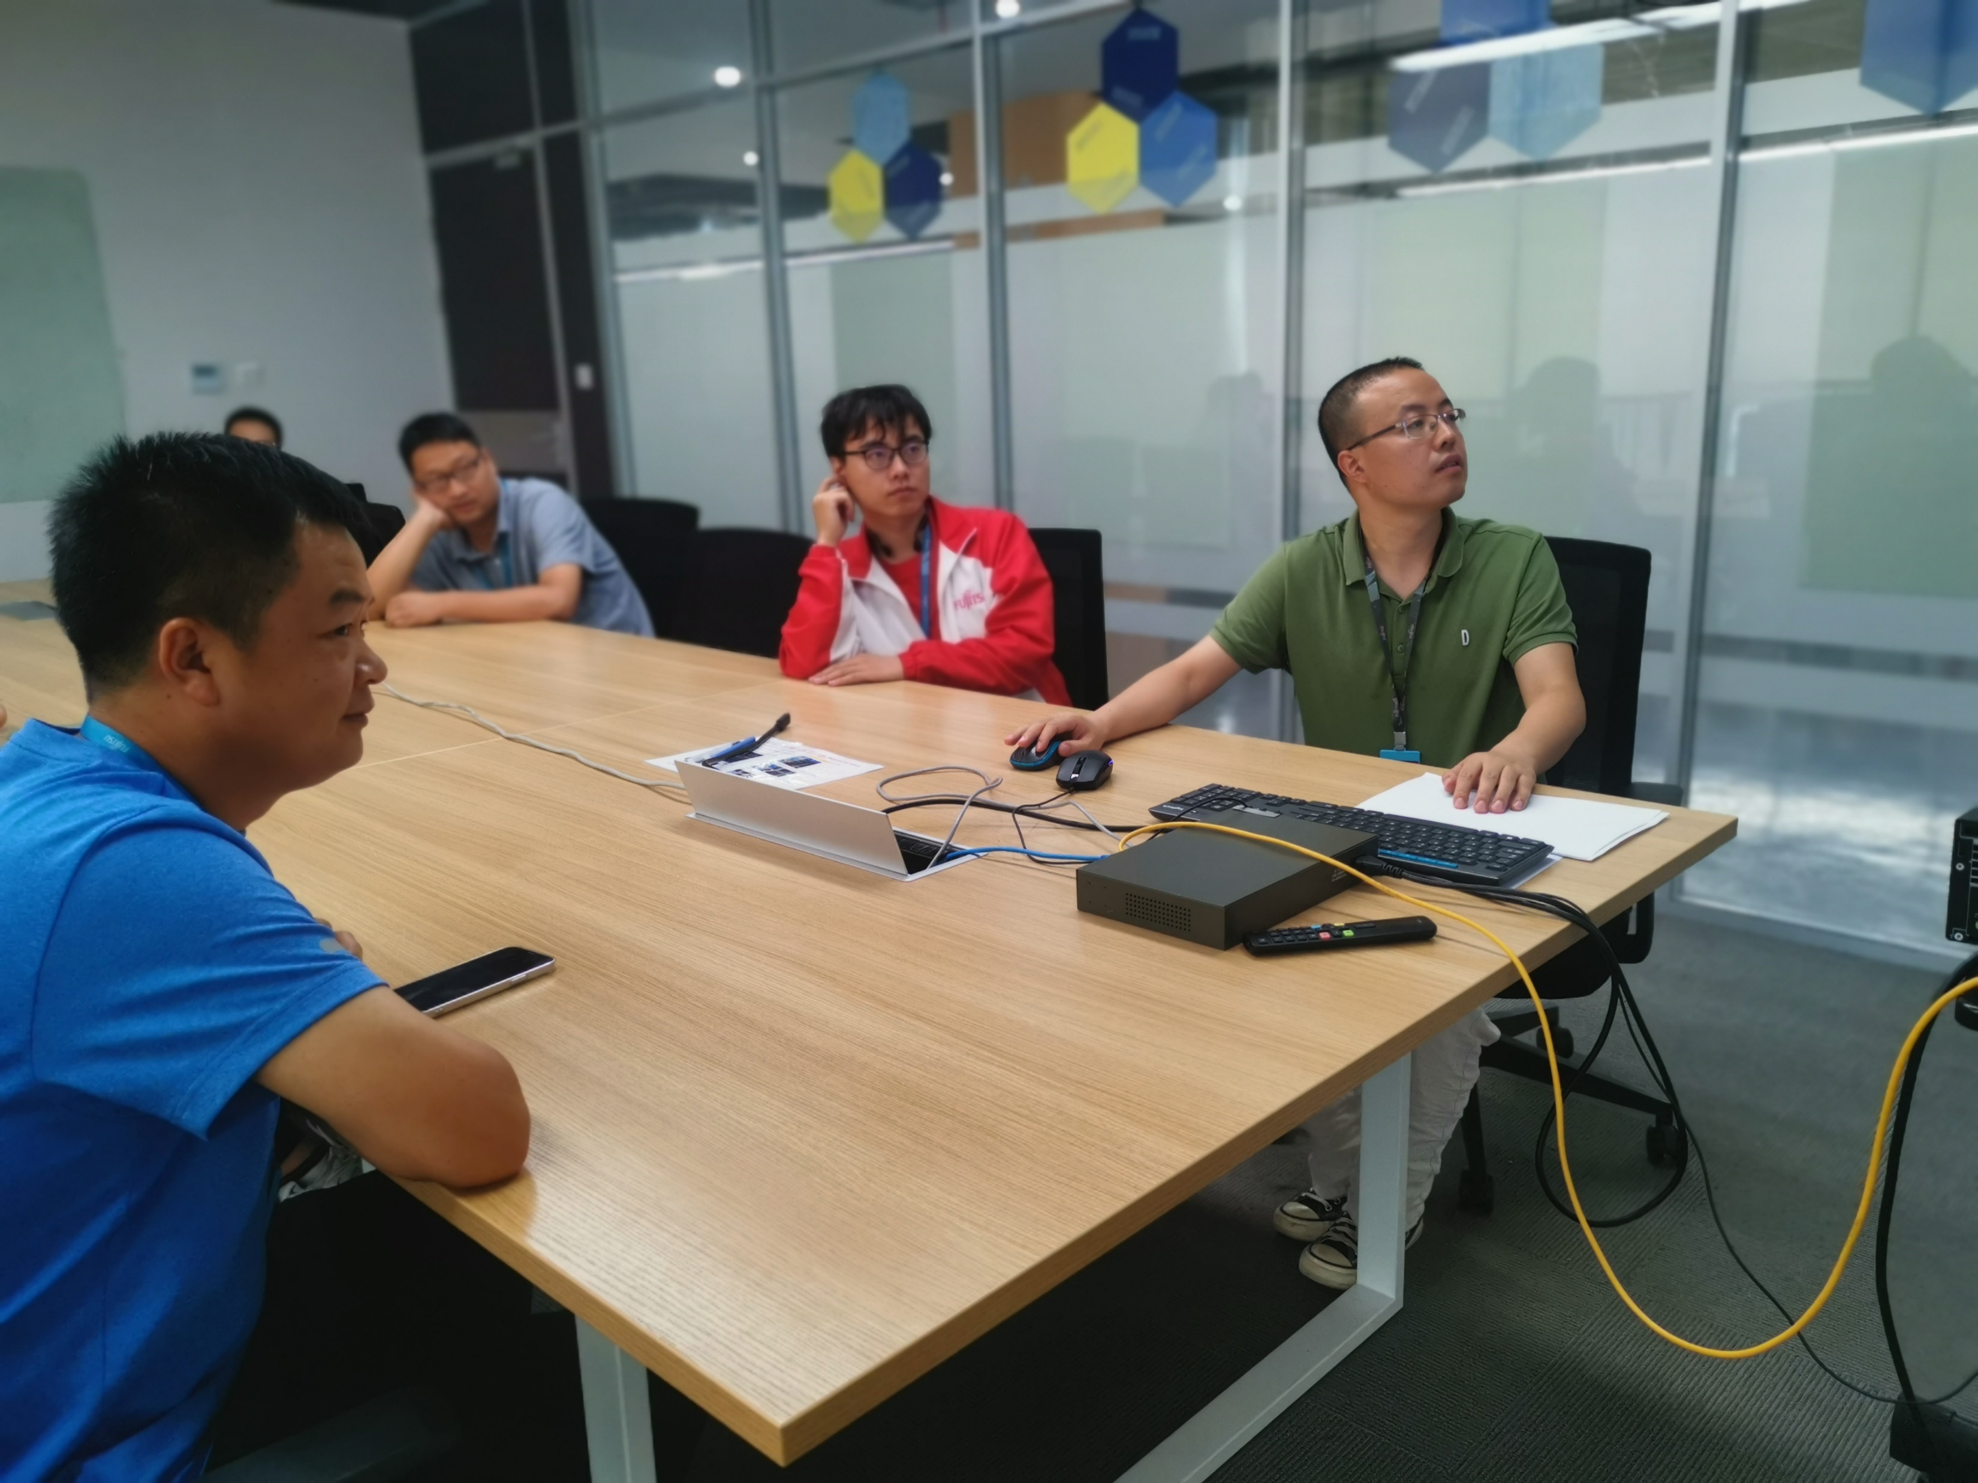
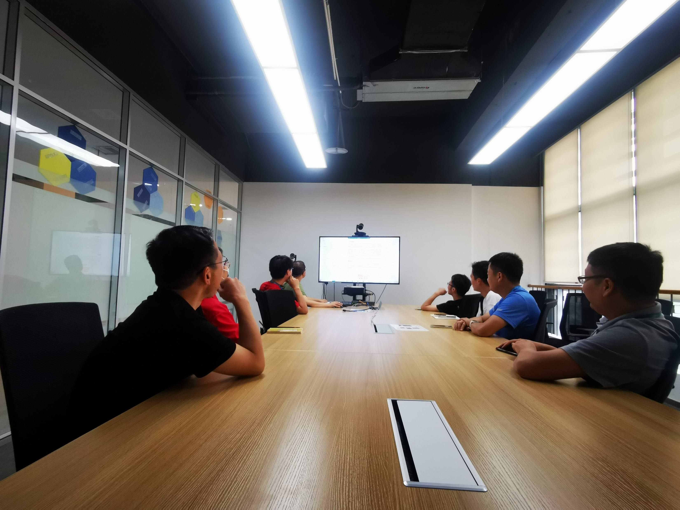
完成状况
知识共有
反馈意见
概念性的东西理解困难
缺乏实践
签到
微服务基础知识共有
Spring Cloud知识共有
改进对策
结合实际项目或者例子进行知识共有
提升组员参与度
实战演练

Slide 9
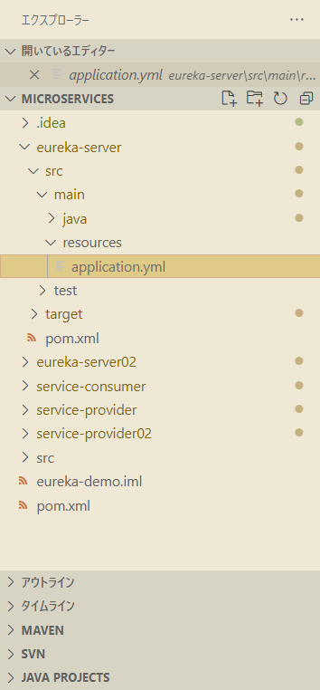
完成状况
搭建示例工程
注册中心
Eureka Server
Eureka服务注册中心
定期获取服务列表
注册服务
心跳检测
Service
Consumer
服务调用
Service
Provider
服务消费者
服务消费者
服务注册者
服务提供者
完整示例
完整的服务注册和调用示例
代码注释完整利于学习理解

Slide 10
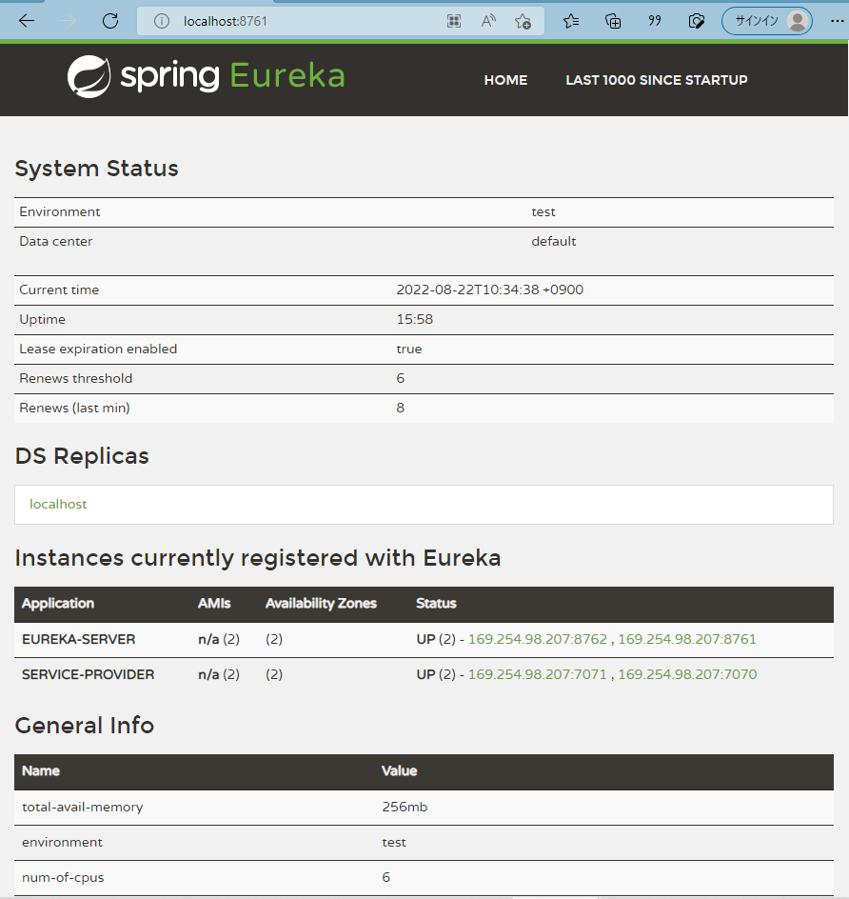
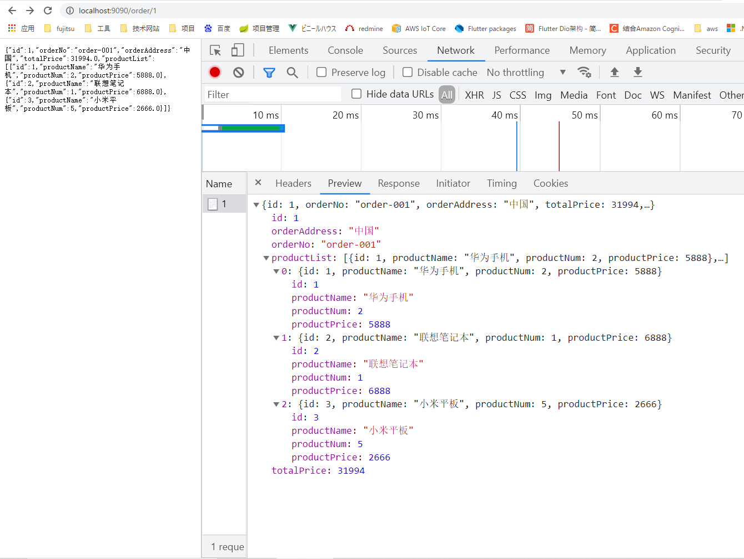
完成状况
示例工程运行结果展示
服务注册中心监控画面
消费者调用服务获取数据

Slide 11



完成状况
スマート農業技術
微服务带来的变化
AWS
难点课题解决
環境制御
スマトフォン画面
・大数据处理
・数据时效性
・程序健壮性
ロボットサービス
マスター管理画面
消息服务
缓存服务
邮件服务
品质生产性提升
スマート農業サービス
・50%开发工数节约
・上线后受入指摘少(2件)
程序扩展性强
服务端项目采用Spring Cloud技术体系
原生支持微服务
项目分层明确
逐步向微服务转变

Slide 12
未来计划
社内技术分享
进阶技术探索
新开发模式探索
业务实践

Slide 13
后续计划
ビニールハウス技术导入
微服务搭建
进阶知识探索
Spring Cloud服务组件示例工程搭建
部门内Java web课题收集
AWS
负载均衡 Ribbon
服务调用 OpenFeign
配置管理 Spring Cloud Config
API网关 Spring Cloud Gateway
脚手架工程
过去项目经验总结
環境制御
スマトフォン画面
ロボットサービス
マスター管理画面
微服务面临的课题探索
消息服务
缓存服务
邮件服务
协助组员掌握微服务的构建
数据一致性（事务）
分布式日志
…
スマート農業サービス
组内每个人都能参与
问题讨论和解决
形成knowhow文档
继续完善和整理Knowhow文档
搭建过程形成手顺
结合示例工程继续完善基础知识文档
服务端项目采用Spring Cloud技术体系
原生支持微服务
项目分层明确
逐步向微服务转变

